Slide 1
Исследование методов определения упругих характеристик дисперсно-армированных композиционных материалов
Докладчик: Парисис Г.К. группа ФН2-51Б
Научный руководитель: Худякова А.Д.

Slide 2
Постановка задачи
Изучить методы Mori-Tanaka и Self-consistent
Использовать подход Mori-Tanaka в среде Digimat
Написать собственную программу в Wolfram Mathematica: Self-consistent для случая сферических включений и Mori-Tanaka для случая включений в виде сфероидов
Сравнить результаты Digimat и программы в Wolfram Mathematica (для метода Mori-Tanaka)
Сравнить методы Mori-Tanaka и Self-consistent для случая сферических включений

Slide 3

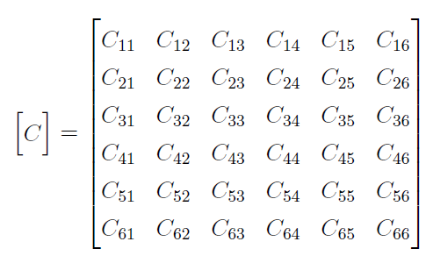
Упругие характеристики дисперсно-армированных композитов
Обобщенный закон Гука:
Матрица, соответствующая тензору упругости:

Slide 4
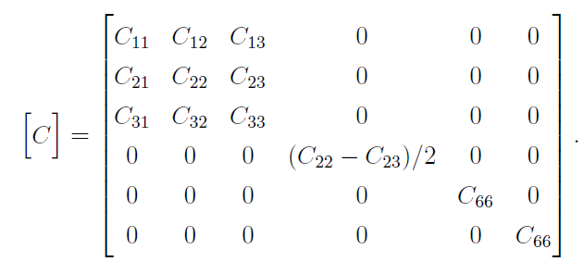
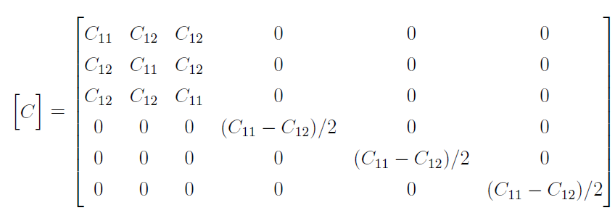
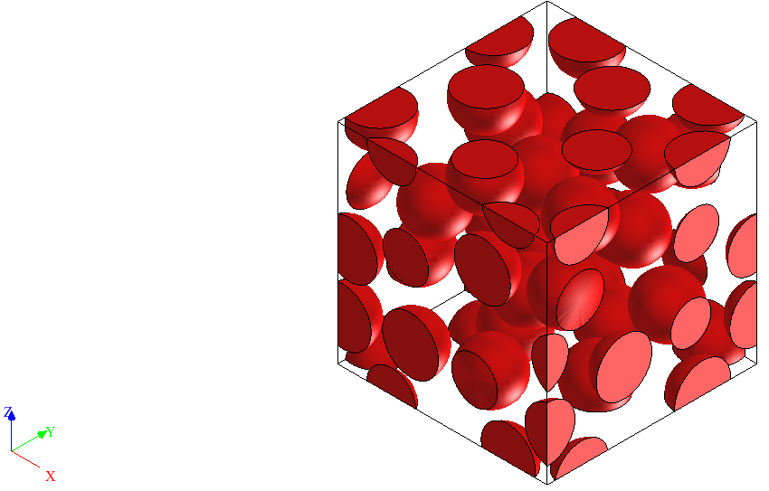
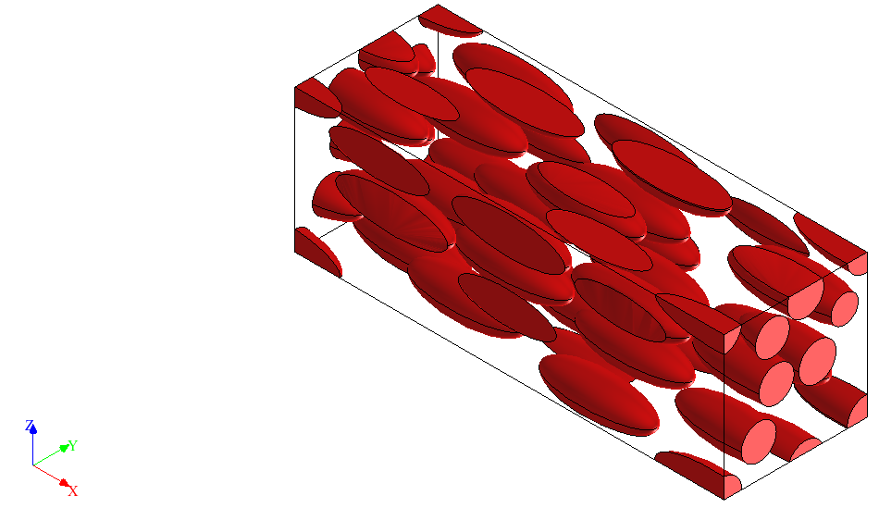
Упругие характеристики дисперсно-армированных композитов
Матрица упругости для изотропного материала (характерна для композита со сферическими включениями)
Матрица упругости для трансверсально-изотропного материала (характерна для композита с включениями в виде сфероидов, ориентированных одинаково)

Slide 5
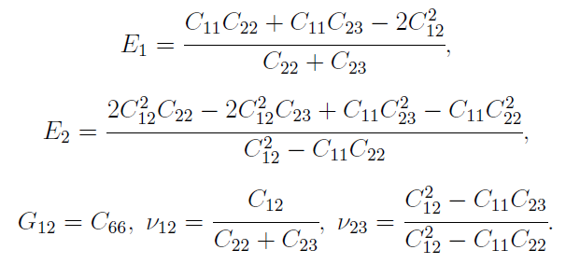

Упругие характеристики дисперсно-армированных композитов
Для изотропного материала упругое поведение может быть описано двумя постоянными:
Для трансверсально-изотропного материала упругое поведение может быть описано пятью постоянными:

Slide 6

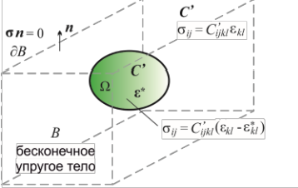
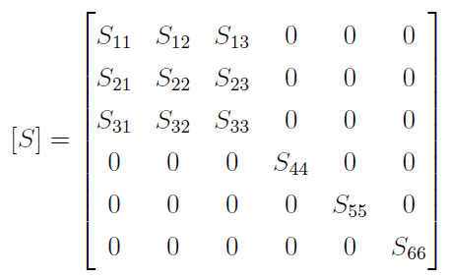
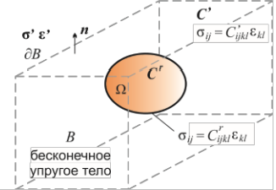


Подход Эшелби к определению упругих свойств дисперсно-армированных композитов
Полные деформации для однородного тела:
Матрица соответствующая тензору Эшелби S:
Полные деформации для однородного тела:
T— тензор взаимодействия, компоненты которого определяются по формуле

Slide 7

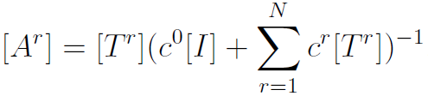
Метод Mori-Tanaka
Основное допущение состоит в том, что для произвольного включения влияние других неоднородностей передается только через материал окружающей его матрицы.
Примем тензор упругости композита, равный тензору упругости всей матрицы
Матрица соответствующая тензору концетрации:

Slide 8



Метод Self-consistent:
Метод предполагает производить учет влияния всех неоднородностей на произвольное включение, полагая
Матрица соответствующая тензору концетрации:
Метод итерационный. В качестве начального приближения берется тензор упругости, полученный методом Mori-Tanaka
Матрица соответствующая тензору упругости композита вычисляется для двух методов по одной формуле

Slide 9
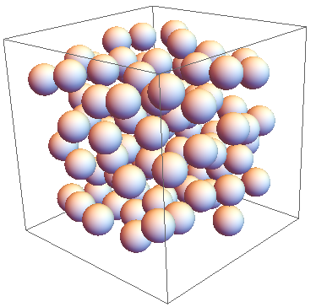
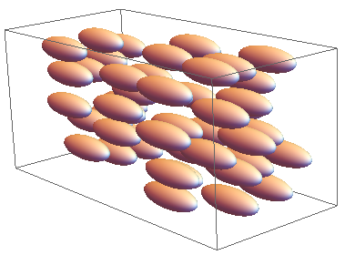
Визуализация репрезентативного объема
Digimat
Wolfram Mathematica

Slide 10
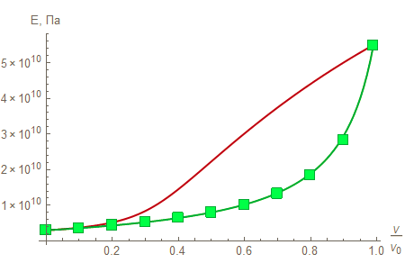
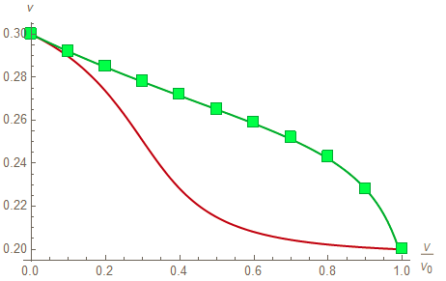
Результаты
Сравнения методов Mori-Tanaka (красный цвет) и Self-consistent (зеленый цвет) для сферических частиц в случае изотропных материала и матрицы
точки — значения из Digimat
кривые — значения из Wolfram Mathematica

Slide 11
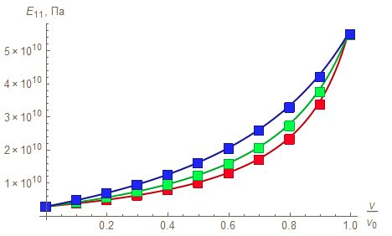
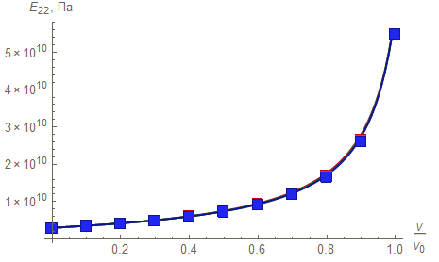
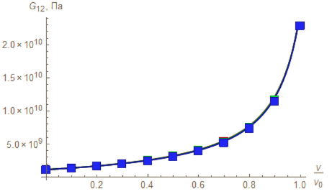
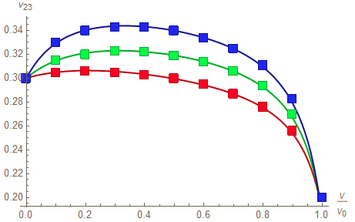
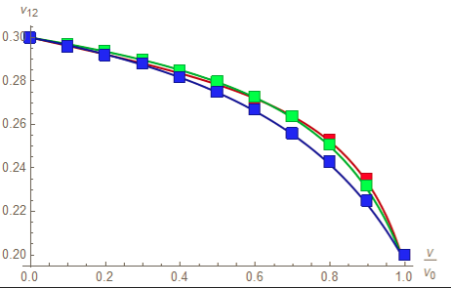
Результаты
Основные характеристики для изотропных включений в виде сфероидов 1:2 (красный цвет), 1:3 (зеленый цвет), 1:5(синий цвет) при изотропности материала и матрицы
точки –- значения из Digimat
кривые — значения из Wolfram Mathematica

Slide 12
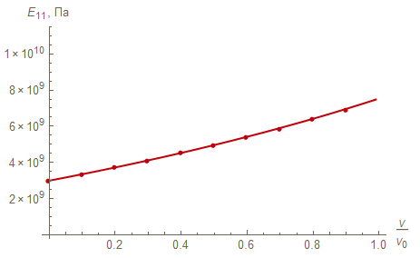
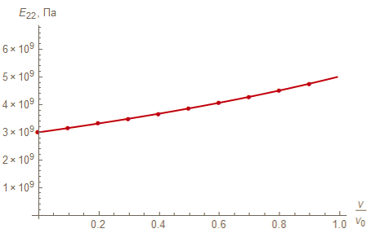
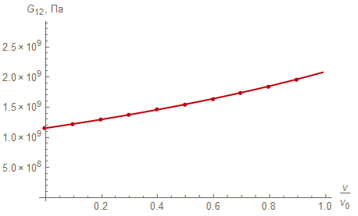
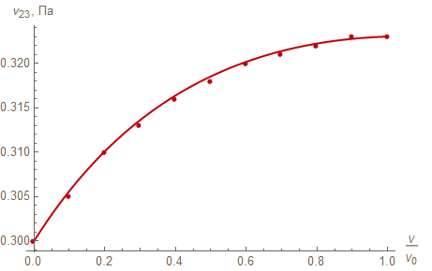
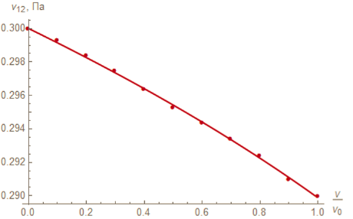
Результаты
Основные характеристики для трансверсально-изотропных включений в виде сфероидов и изотропности матрицы
включениями в форме вытянутых сфероидов
точки — значения из Digimat
кривые — значения из Wolfram Mathematica

Slide 13
Выводы
Для случая сферических включений включений методы Mori-Tanaka и Self-consistent дают близкие результаты при малой доле армирования (объемная доля включений меньше 0.05). При большей доле у Self-consistent больше модуль упругости, а у Mori-Tanaka — коэффициент Пуассона (относительная погрешность модуля упругости до 130 процентов, у коэффициента Пуассона — до 28 процентов)
Для изотропных включений в виде сфероидов с разными соотношениями осей получили, что E22 и G12 одинаковы для исходных соотношений осей сфероидов. Для этих случаев результаты собственной программы в Wolfram Mathematica и результаты Digimat совпали.
Для основных характеристик в случае трансверсально-изотропных включений результаты совпали.

Slide 14
Спасибо за внимание

